Slide 1



Mathématiques
Période de remédiation
Niveau
1AC
Domaine
Grandeurs et mesures
Unités 2
Masses et ses conversions (suite)
Séance
3
Tâches

Slide 2

Structure de parcours 1AC
Ordre de grandeur
Conversion
Comparaison
Longueur
Masse
Capacité
Volume
Durée
Lecture d’une mesure (Longueur_Volume_Température)
Le programme de remédiation intensive animé par les enseignants de Physique-Chimie en 1AC se focalise sur des compétences mathématiques clés utilisées par la matière

Slide 3
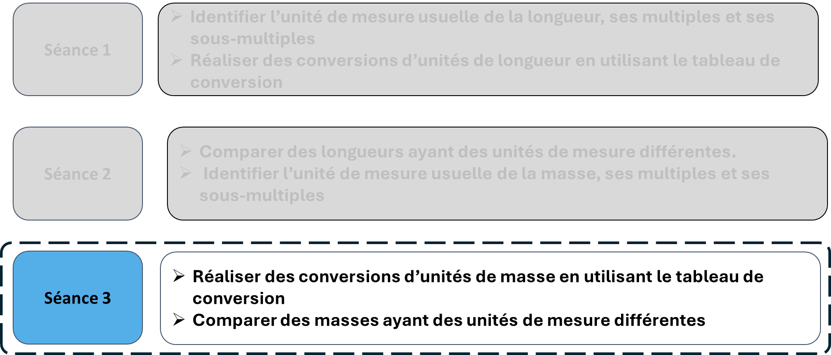
Structure de l’unité 2

Slide 4


Structure de la séance 3 (tâche 2 -unité 2)
1
Ouverture de la séance
3 min
2
modelage
5 min
3
Pratique guidée (collective + en binôme)
10 min
5
Pratique autonome
5 min
6
Clôture
2 min

Slide 5
Structure de la séance 3 (tâche 3 -unité 2)
1
Ouverture de la séance
3 min
2
modelage
5 min
3
Pratique guidée (collective + en binôme)
10 min
5
Pratique autonome
5 min
6
Clôture
2 min
7
consolidation
10 min

Slide 6

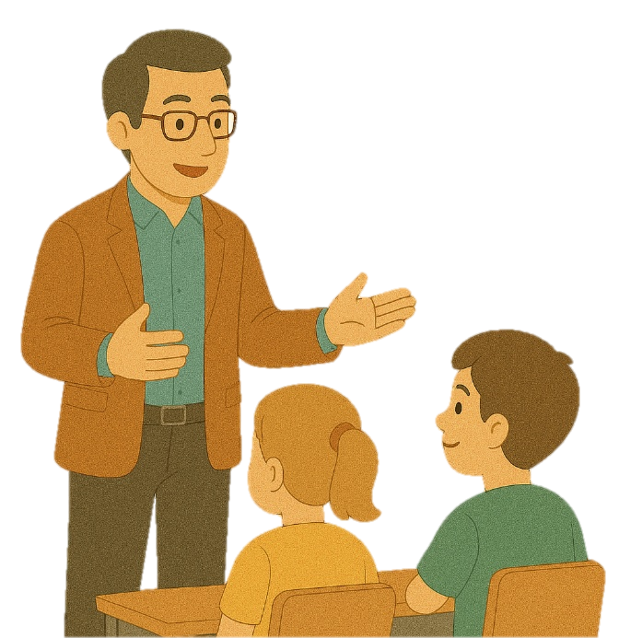
O
Ouverture
( 3 min)

Slide 7





Matériel nécessaire
Livret de l’élève
Autre matériel

Slide 8





Contrat de la classe
Expliciter le contrat de la classe en rappelant la signification de chaque icône.
Je participe activement. Je lève la main pour participer
Je prête attention quand l’enseignant parle
Je prête attention quand d’autres camarades répondent à l’enseignant
Si quelque chose n’est pas clair, je pose des questions
Je fais mes devoirs en classe et à la maison avec sérieux

Slide 9
Commençant par un petit rappel :
Choisir 1 à 2 élèves au hasard.
Qui peut me tracer le tableau de conversion d’unité de masse?

Slide 10
Bravo! Le tableau de conversion d’unité de masse regroupe les unités de masse : le gramme (g), ses multiples (kg , hg et dag) et ses sous-multiples (dg , cg et mg).
kg | hg | dag | g | dg | cg | mg

Slide 11

À la fin de cette séquence vous serez capable de réaliser des tâches similaires à la tâche suivante:
Déclarer la tâche et demander aux élèves d’être attentifs.
Réaliser des conversions d’unités de masse en utilisant le tableau de conversion.

Slide 12

M
Modelage de la tâche 2
(5 min)

Slide 13
Je vais vous montrer comment réaliser la tâche principale à partir de la situation suivante:
Demander aux élèves d’être attentif et de mémoriser les étapes suivies.
Convertir la masse suivante :
125 g = ............................. mg
kg | hg | dag | g | dg | cg | mg

Slide 14
En premier, je commence par identifier l’unité à convertir et l’unité demandée
unité à convertir
unité demandée
125 g = ............................. mg
kg | hg | dag | g | dg | cg | mg

Slide 15
Ensuite, je place la masse à convertir (125 g) dans le tableau :
Rappeler la procédure à suivre pour placer correctement un nombre dans le tableau de conversion
D’abord le chiffre des unités (dans la colonne des g)
Puis les autres chiffres (un par colonne)
125 g = ............................. mg
kg | hg | dag | g | dg | cg | mg
1
2
5

Slide 16
Après, j’ajoute des zéros dans les cases vides jusqu’à la colonne de l’unité demandée (ici mg).
Souligner que L’ajout des zéros ne se fait que si les cases entre les deux unités sont vides.
125 g = ............................. mg
kg | hg | dag | g | dg | cg | mg
1
2
5
0
0
0

Slide 17
Enfin, j’écris le résultat de la conversion .
Attirer l’attention des élèves que le nouveau nombre représente le resultat de la conversion.
125 g = ............................. mg
125 000
kg | hg | dag | g | dg | cg | mg
1
2
5
0
0
0

Slide 18

PGC
Pratique guidée
collective
(5 min)

Slide 19
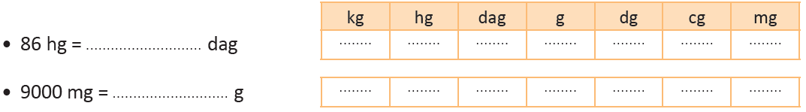
Maintenant, faisons ensemble une tâche similaire à celle que j’ai présenté:
Expliciter la consigne aux élèves. Encourager la participation de l’ensemble de la classe
Convertir les masses suivantes dans l’unité demandée :

Slide 20
Qui peut me rappeler la première étape ?
Choisir 2 à 3 élèves au hasard. Pas toujours les mêmes

Slide 21
Bravo! On identifie l’unité à convertir et l’unité demandée.
unité à convertir
unité demandée
86 hg = ............................. dag
kg | hg | dag | g | dg | cg | mg

Slide 22
Qui peut me rappeler la deuxième étape ?
Choisir 2 à 3 élèves au hasard. Pas toujours les mêmes.

Slide 23
Excellent ! on place le nombre 86 hg dans le tableau :
Rappeler la procédure à suivre pour placer correctement un nombre dans le tableau de conversion.
D’abord le chiffre des unités(ici 6) (dans la colonne des hg)
Puis les autres chiffres (un par colonne)
86 hg = ............................. dag
kg | hg | dag | g | dg | cg | mg
8
6

Slide 24
Que doit-on faire ensuite ?
Choisir 2 à 3 élèves au hasard. Pas toujours les mêmes.

Slide 25
Parfait! On ajoute des zéros dans les cases vides jusqu’à la colonne de l’unité demandée.
Préciser que l’ajout des zéros ne se fait que si les cases sont vides entre les deux unités
86 hg = ............................. dag
kg | hg | dag | g | dg | cg | mg
8
6
0

Slide 26
Et après ?
Choisir 2 à 3 élèves au hasard. Pas toujours les mêmes.

Slide 27
Bravo! on écrit le résultat de la conversion.
860
86 hg = ............................. dag
kg | hg | dag | g | dg | cg | mg
8
6
0

Slide 28
Maintenant, faisons la deuxième conversion . Qui peut me rappeler la première étape ?
Choisir 2 à 3 élèves au hasard. Pas les mêmes à chaque fois.

Slide 29
Bravo ! On identité l’unité à convertir et l’unité demandée.
unité à convertir
unité demandée
9000 mg = ............................. g
kg | hg | dag | g | dg | cg | mg

Slide 30
Que doit-on faire ensuite ?
Choisir 2 à 3 élèves au hasard. Pas toujours les mêmes.

Slide 31
Ensuite, On place le nombre dans le tableau.
Préciser l’emplacement de chaque chiffre.
9000 mg = ............................. g
kg | hg | dag | g | dg | cg | mg
9
0
0
0

Slide 32
Et ensuite, que fait-on ?
Choisir 2 à 3 élèves, lui demander de verbaliser sa réponse

Slide 33
Excellent ! on place une virgule dans la colonne de l’unité demandée
Préciser que la virgule se place dans la colonne de l’unité demandée .
9
9000 mg = ............................. g
kg | hg | dag | g | dg | cg | mg
,
9
0
0
0

Slide 34
Que doit-on faire finalement?
Choisir 2 à 3 élèves, lui demander de verbaliser sa réponse

Slide 35
Très bien ! On écrit le résultat de la conversion.
Demander à un élève de passe au tableau pour écrire la réponse
9
9000 mg = ............................. g
kg | hg | dag | g | dg | cg | mg
,
9
0
0
0

Slide 36

Voici la réponse :
Inviter les élèves à rédiger la correction sur leurs livrets « je fais comme dans l’exemple – page 96 »
860
8
6
0
,
9
9
0
0
0

Slide 37
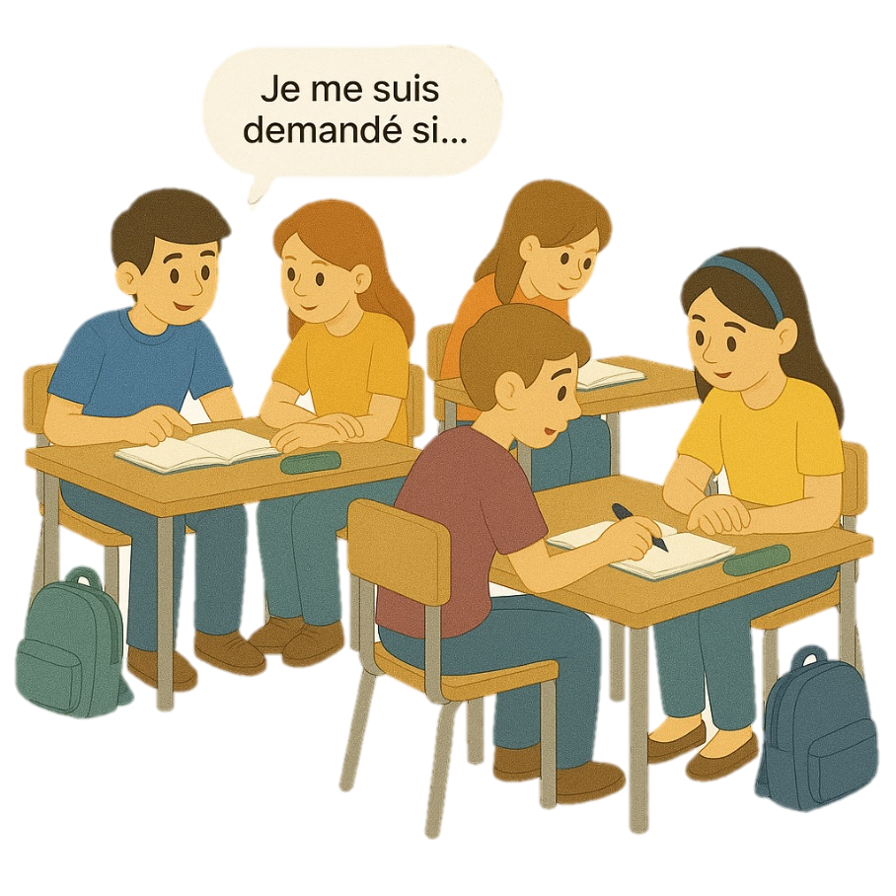
PGB
Pratique guidée
en binôme
(5 min)

Slide 38
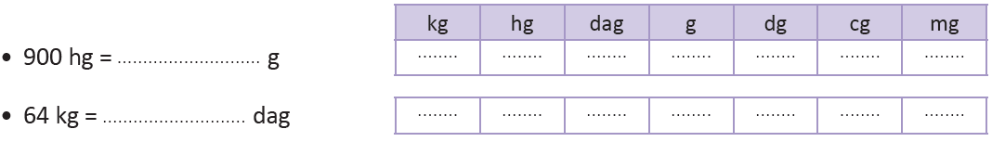
Maintenant c’est à vous de travailler. Faire l’exercice 3 « je m’entraine en binôme - page 96 » .
Inviter les élèves à travailler individuellement, puis en binôme. Fournir de l’aide aux élèves en difficultés
Convertir les masses suivantes dans l’unité demandée :

Slide 39
Voici la réponse :
Inviter les élèves à faire les corrections nécessaires sur leurs livrets (je m’entraîne en binôme - page 96)
90 000
9
0
0
0
0
6 400
6
4
0
0

Slide 40

PA
Pratique autonome
(5 min)

Slide 41

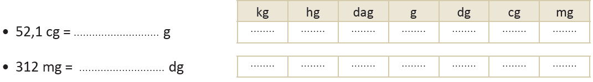
Maintenant, c’est le moment de travailler seul. Faites l’exercice « je m’entraîne tout seul, page 96 »
Demander aux élèves de travailler en autonomie . Proposer aux élèves avancées de faire le défi 2 page 94.
Convertir les masses suivantes dans l’unité demandée :

Slide 42
Voici les réponses :
Inviter les élèves à faire les corrections nécessaires sur leurs livrets « je m’entraine seul - page 96 »
0,521
0,
5
2
1
3,12
3
,
1
2

Slide 43
C
Clôture de la
tâche 2
(2 min)

Slide 44
Qui peut rappeler la tâche que nous avons travaillée et les étapes à suivre pour la réaliser ?
Choisir 2 à 3 élèves au hasard. Pas toujours les mêmes
Réaliser des conversions d’unités de masse en utilisant le tableau de conversion.

Slide 45
Voici les étapes à suivre pour réaliser cette tâche
Demander aux élèves de rappeler les étapes de conversion une par une
1
J’identifie l'unité à convertir et l’unité demandée;
2
Je place le nombre à convertir dans le tableau;
J’ajoute des zéros dans les cases vides jusqu’à la colonne de l’unité demandée et je mets une virgule (si nécessaires);
3
4
J’écris le résultat de la conversion.

Slide 46
Ouverture tâche 3
( 2 min)

Slide 47

Commençant par un petit rappel :
Choisir 2 à 3 élèves au hasard. Pas toujours les mêmes
Choisir dans chaque cas l’unité de masse la plus petite .
kg | hg | dag | g | dg | cg | mg
a
g
kg
kg | hg | dag | g | dg | cg | mg
b
dag
mg

Slide 48
Parmi deux unités données, la plus petite est celle qui se trouve à droite dans le tableau de conversion.
Faire une démonstration pour chaque cas
L’unité la plus petite
kg | hg | dag | g | dg | cg | mg
g
a
g
kg
L’unité la plus petite
kg | hg | dag | g | dg | cg | mg
dag
mg
b
mg

Slide 49
Dans la deuxième partie de cette séance, on va réaliser la tâche principale suivante:
Déclarer la tâche et demander aux élèves d’être attentif et de mémoriser les différentes étapes
À la fin de cette partie, vous serez capable de :
Comparer des masses ayant des unités de mesure différentes.

Slide 50
M
Modelage
(5 min)

Slide 51
Je vais vous montrer comment réaliser cette tâche à partir de l’exemple suivant :
Demander aux élèves d’être attentifs et de mémoriser les différentes étapes
Comparer les masses suivantes avec les signes : <, > ou =
9,5 g ............................. 95 dg
kg | hg | dag | g | dg | cg | mg

Slide 52
En premier, j’identifie l’unité la plus petite.
Expliquer que le dg est à droite du gramme dans le tableau de conversion
L’unité la plus petite
9,5 g ............................. 95 dg
kg | hg | dag | g | dg | cg | mg

Slide 53
Ensuite, je convertis 9,5 g en dg : 9,5 g = ………… dg
Préciser qu’il suffit de convertir une seule des deux masses afin que les deux aient la même unité.
9,5 g = ………… dg
kg | hg | dag | g | dg | cg | mg
9
,
5
9,5 g = 95 dg

Slide 54
Maintenant que les masses ont la même unité, je compare seulement les nombres : 95 et 95
Donner des exemples avec même unité (comparer les masses de deux enfants 50 kg > 45 kg ….. )
95
=
95
95 dg = 95 dg

Slide 55
Finalement , j’écris la réponse avec les unités données :
Préciser qu’on écrit la réponse avec les unités données au départ.
dg
dg
95
=
95
g
dg
9,5
=
95

Slide 56
PGC
Pratique guidée
collective
(5 min)

Slide 57
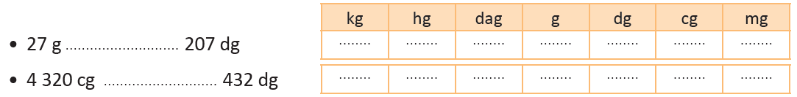
Maintenant, faisons ensemble une tâche similaire à celle que j’ai présenté.
Expliciter la consigne aux élèves.
Comparer les masses suivantes avec les signes : <, > ou =

Slide 58
Prenons le premier exemple. Avec quoi on va commencer ?
Choisir 2 à 3 élèves . Pas toujours es mêmes .

Slide 59
Excellent ! En premier, on identifie l’unité la plus petite :
S’assurer que les élèves reconnaissent quelle unité est la plus petite entre les deux unités données.
L’unité la plus petite

Slide 60
Que doit-on faire ensuite ?
Choisir 2 à 3 élèves au hasard. Pas toujours les mêmes

Slide 61
Ensuite, on convertit 27 g dans l’unité la plus petite (dg) :
Verbaliser chaque étape de conversion
27 g = ………… dg
kg | hg | dag | g | dg | cg | mg
 |  | 2 | 7 | 0
27 g = 270 dg

Slide 62
Maintenant que les masses ont la même unité, que doit-on faire ?
Choisir 2 à 3 élèves, lui demander de verbaliser sa réponse

Slide 63
Bravo ! il suffit alors de comparer les nombres : 270 et 207.
Sans unité :
270
>
207
dg
dg
Avec même unité
270
>
207

Slide 64
Que doit-on faire finalement ?
Choisir 2 à 3 élèves. Pas toujours les mêmes

Slide 65
Enfin, on écrit la réponse :
Rappeler les unités de départ. Orienter les élèves à rédiger la correction sur leurs livrets page 97
dg
dg
270
>
207
g
dg
27
>
207

Slide 66
Maintenant effectuons le 2eme exemple.
Le deuxième exemple à faire par un élèves étape par étape .vérifier la compréhension en posant des questions

Slide 67
Maintenant effectuons le 2eme exemple.
Choisir 1 élève pour faire la comparaison au tableau . Lui demander de justifier ce qu’il fait
L’unité la plus petite
=
 |  | 4 | 3 | 2, | 0

Slide 68
Voici la réponse à la tâche :
Demander aux élèves de rédiger la correction sur leurs livrets « je fais comme dans l’exemple - page 97 »
>
=

Slide 69
PGB
Pratique guidée
en binôme
(5 min)

Slide 70
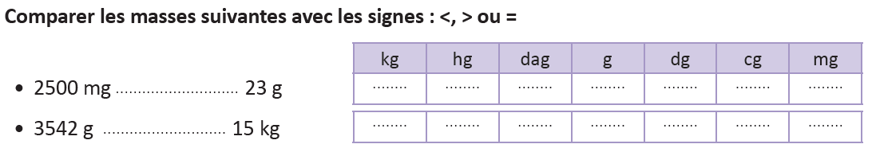
Maintenant vous allez travailler en binôme. Faites alors l’exercice « je m’entraine en binôme –page 97 »
Inviter les élèves à travailler individuellement, puis en binôme. Organiser une correction en classe entière
Comparer les masses suivantes avec les signes : <, > ou =

Slide 71
Voici la correction:
Inviter les élèves à faire les corrections nécessaires sur le livret : « je m’entraîne en binôme - page 97 »
<
2 | 3 | 0 | 0 | 0
<
1 | 5 | 0 | 0 | 0

Slide 72
PA
Pratique autonome
(5 min)

Slide 73
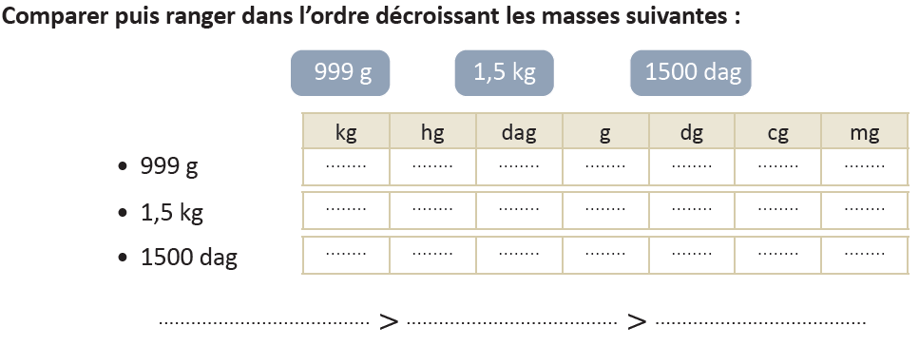
Maintenant, vous allez travailler seul sur l’exemple « je m’entraîne tout seul – page 97 »
Demander aux élèves de travailler de manière autonome . Fournir de l’aide aux élèves en difficultés.
Comparer les masses suivantes avec les signes : <, > ou =

Slide 74

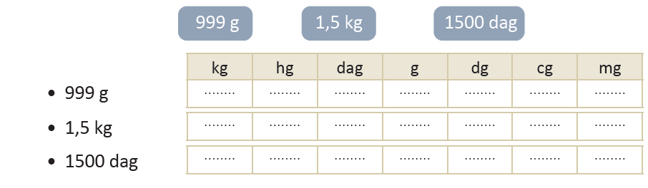
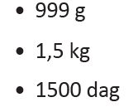
En suivant les étapes qu’on a vu, on trouve :
Inviter les élèves à faire les corrections nécessaires sur le livret : « je m’entraîne tout seul - page 97 »
L’unité la plus petite
Conversion en g
 | 9 | 9 | 9
999
g
1, | 5 | 0 | 0
1500
g
1 | 5 | 0 | 0 | 0
15 000
g
Réponse :
>
>

Slide 75

C
Clôture de la séance
(5 min)

Slide 76
Qui peut me rappeler la tâche qu’on a travaillé dans cette deuxième partie de la séance ?
Choisir 2 à 3 élèves au hasard . Pas toujours les mêmes
Comparer des masses ayant des unités de mesure différentes.

Slide 77
Alors, qui peut me rappeler les étapes à suive pour réaliser cette tâche?
Choisir au hasard 2 ou 3 élèves pour répondre.

Slide 78
Très bien! Pour comparer deux masses, on suit les étapes suivantes :
1
J’identifie l’unité la plus petite.
2
Je convertis les masses dans cette unité.
3
Je compare les masses avec même unité .
4
J’écris la réponse avec les unités de départ

Slide 79
Maintenant, pour bien s’entrainer, essayez d'effectuer les exercices 1 et 2 de la page 103.
Apporter de l’aide et du soutien aux élèves en difficultés.
Consolidation
(10 min)

Slide 80

C’est la fin de notre séance. N’oubliez pas de réviser votre leçon et de terminer vos devoirs!

